Slide 1
Особенности предгравидарной подготовки
Наумова Г.И.
Стельмах А.А.
14.11.2025
г. Полоцк

Slide 2
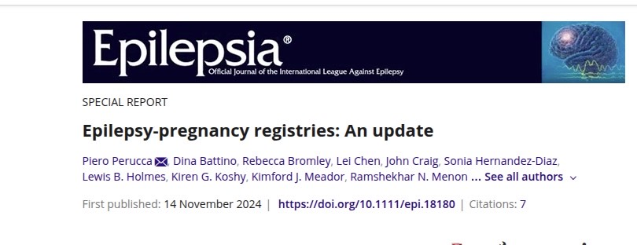
В настоящее время существует 6 крупных регистров:
1. Международный регистр противоэпилептических препаратов и беременности (EURAP)
2. Североамериканский реестр противоэпилептических препаратов при беременности (NAAPR)
3. Регистр Великобритании и Ирландии по эпилепсии и беременности (UK&IEPR)
4. Регистр эпилепсии и беременности в Керале (Индия) (KREP)
5. Австралийский регистр противоэпилептических препаратов для беременных (APR)
6. Реестр Западного Китая (WCRP-Epi) (существует c 2012г)

Slide 3
Хотя все реестры сосредоточены на основных врожденных пороках развития у потомства в качестве основного интереса, существуют различия в методах регистрации, определениях воздействия, продолжительности наблюдения, критериях результатов и группах сравнения
На международном семинаре в 2008 году был сделан вывод о том, что наличие отдельных реестров, а не объединение данных, может служить преимуществом, позволяющим проверять или противоречить наблюдениям в исследованиях

Slide 4
Совместный опыт
Российский регистр беременных Регистр беременных Витебской области с 2002 г.

Slide 5
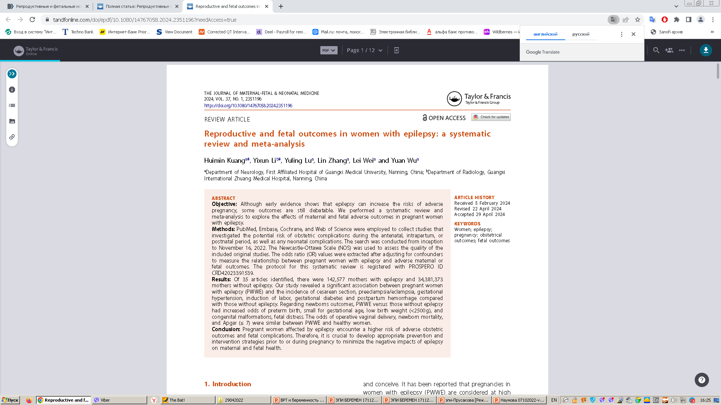

Slide 6
35 статей
142 . 577 беременные с эпилепсией и 34 381 373 – без нее

Slide 7
Исследование выявило значимую связь между беременными женщинами с эпилепсией и частотой:
кесарева сечения,
преэклампсии/эклампсии,
гестационной гипертензии,
индукции родов,
гестационного диабета,
послеродового кровотечения

Slide 8
Исходы для новорожденных, у беременных женщин с эпилепсией имели выше вероятность:
преждевременных родов,
низкой массы тела для гестационного возраста,
низкой массы тела при рождении (<2500 г),
врожденных пороков развития,
дистресса плода.
Вероятность смертности новорожденных и оценки по шкале Апгар (≤7) была одинаковой

Slide 9
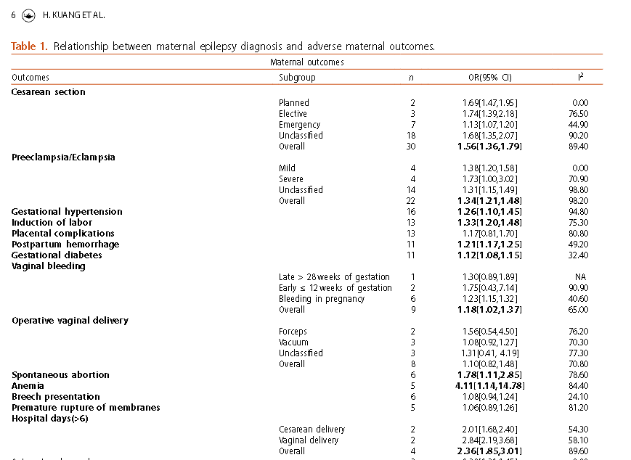

Slide 10
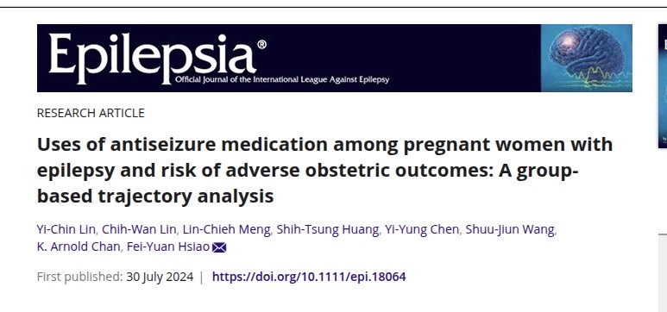

Slide 11
В исследовании были получены данные обо всех беременностях, предоставленных с 2004 по 2018 год на Тайване.
Идентифицировали пациентов с любыми рецептами на ПЭП за 1 год до последнего менструального периода и с диагностическими кодами эпилепсии в группе женщин с одноплодной беременностью.
Среди 2.882.603 одноплодных беременностей с 2004 по 2018 год на Тайване выявлено 2.175 беременностей 1.668 различных матерей с эпилепсией, которые постоянно использовали ПЭП в течение 1 года до беременности

Slide 12
Результаты
Были выявлены четыре модели использования ПЭП во время беременности (в зависимости от того прерывали пациентки терапию ПЭП во время беременности или принимали ее постоянно)
Риск преждевременных родов статистически не отличался между типами пользователей ПЭП
Низкий риск веса при рождении статистически не отличался между ПЭП
Низкий гестационный возраст статистически не отличался между ПЭП

Slide 13
Если женщина, страдающая эпилепсией отменяла ПЭП по любой причине, то после родов не она не возобновляла прием ПЭП

Slide 14
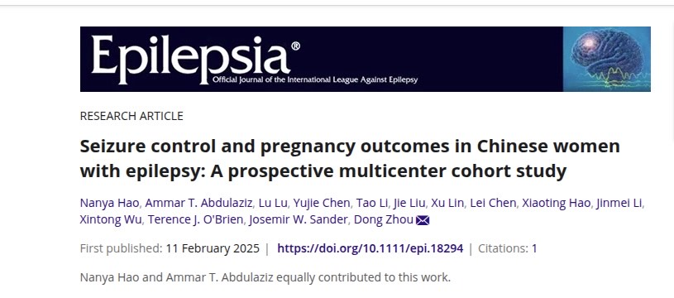

Slide 15
WCRP-Epi - это текущее перспективное многоцентровое исследование, базирующееся в провинции Сычуань, юго-западный Китай
С сентября 2017 года также подписывается согласие на сбор образцов крови при каждом личном визите
Образцы для концентрации ПЭП обычно собираются до зачатия и в первом, втором и третьем триместре
В случае повторения припадков уровень препарата также проверяется до и после корректировки препарата
Кроме того максимальные концентрации тестируются у женщин с высокими дозами ПЭП и тех, кто использует ПЭП высокого риска, такие как вальпроат

Slide 16
Результаты
Наблюдалось 1278 (72,5%) завершенных беременностей, и в 485 случаях (27,5%) была потеря плода. (всего 1763)
1278 срочных родов у 1162 женщин привели к 1270 живорождениям и восьми мертворождениям.
По сравнению с припадками до беременности частота припадков оставалась стабильной у 711 (40,3%) беременностей, увеличилась в 664 (37,7%) беременностях и снизилась в 388 (22%) беременностях.
Эпилептический статус был зарегистрирован у 58 (3,3%) беременностей 55 женщин. Основными предикторами ЭС были: рецидив припадков и обострение во время беременности, особенно БТКП, корректировка лекарств во время беременности, политерапия и незапланированная беременность

Slide 17
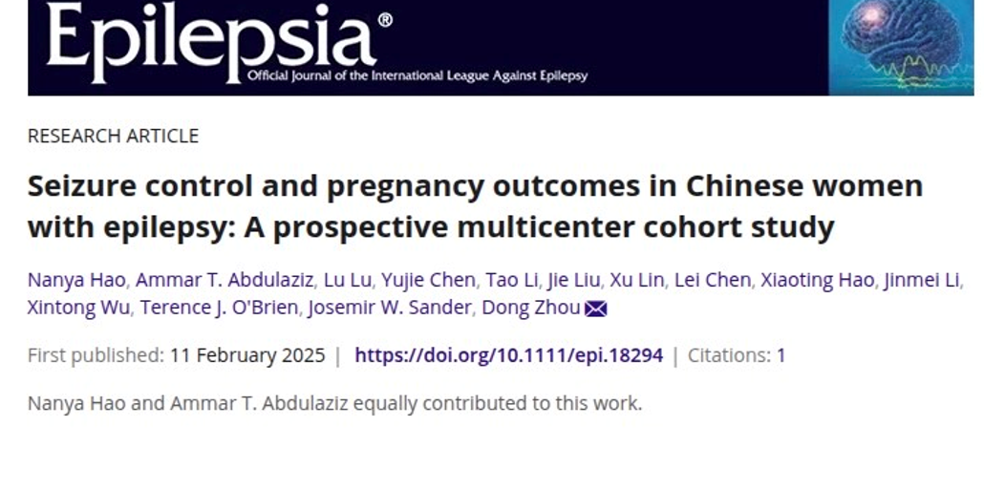
Наиболее распространенными акушерскими осложнениями, наблюдаемыми в китайском исследовании, были кесарево сечение, вагинальное кровотечение, анемия, гестационный диабет, гипертония, спонтанный выкидыш и беременность с дисфункцией щитовидной железы

Slide 18
Выводы
Соответствующее консультирование перед беременностью и тщательный мониторинг концентрации ПСП в крови, а также надлежащая корректировка лечения во время беременности необходимы для достижения адекватного контроля судорог у большинства женщин с эпилепсией на протяжении всей беременности.
ГТК относительно редко встречаются во время беременности у женщин с соответствующим образом контролируемой эпилепсией до беременности.
Наблюдалась тенденция к снижению корректировок лечения в течение беременности при запланированной беременности, при этом большинство изменений происходило в первом триместре при незапланированной беременности.
В этой когорте врожденные пороки развития были зарегистрирован в <5% беременностей, при этом кардиогенные и орофациальные аномалии были наиболее распространенными.

Slide 19
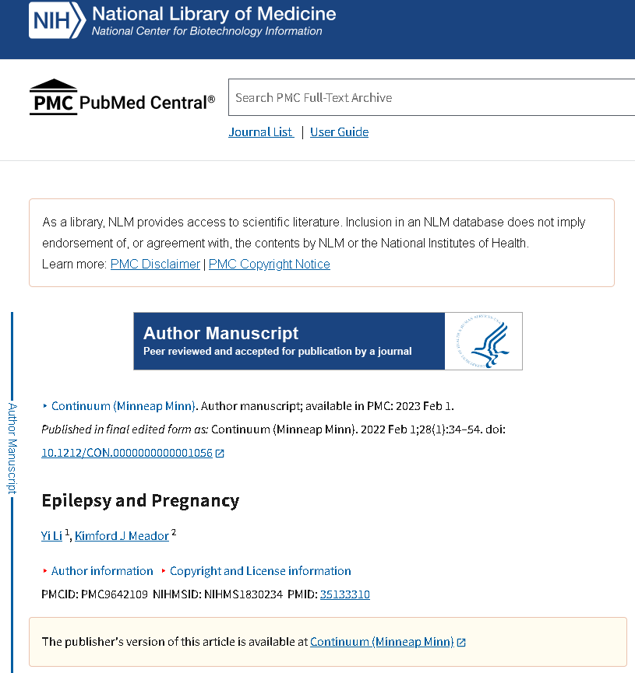

Slide 20
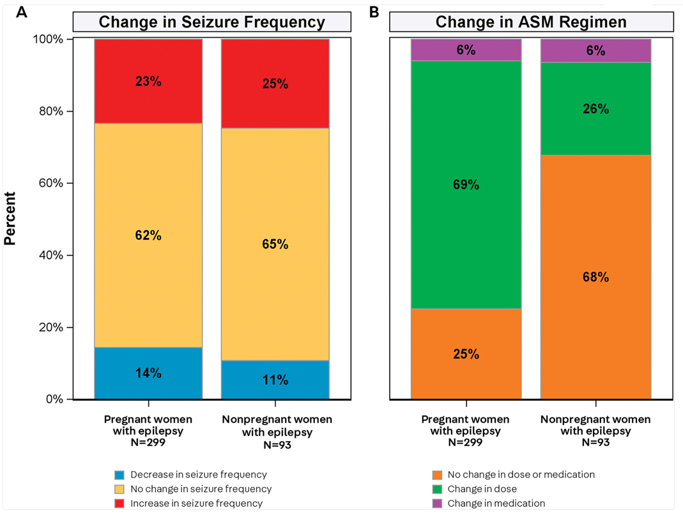

Slide 21
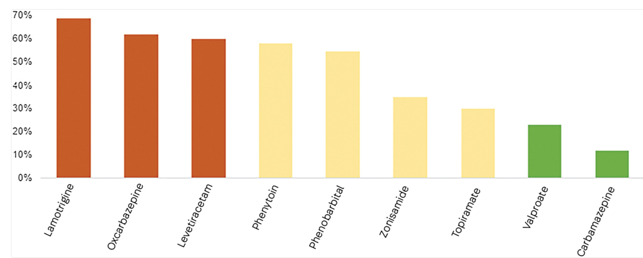

Slide 22
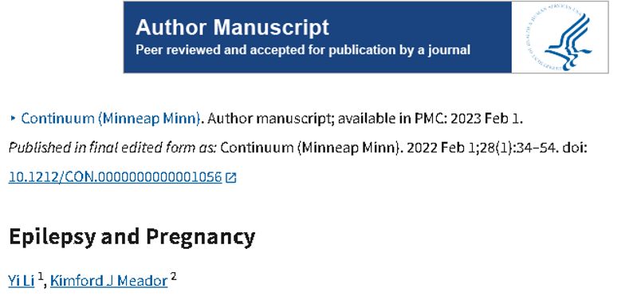
Согласно отчету Целевой группы Международной лиги по борьбе с эпилепсией за 2019 год о женщинах и беременности, наиболее выраженное снижение концентрации в сыворотке наблюдается у ламотриджина, леветирацетама и окскарбазепина (снижение в диапазоне от 40% до 70%). Фенобарбитал, фенитоин, топирамат и зонисамид имеют умеренное снижение уровня в сыворотке (от 30% до 60%). Напротив, относительно небольшие изменения концентрации в сыворотке наблюдаются при приеме карбамазепина и вальпроата, которые обычно снижаются на 10–20 %

Slide 23
Исследования показали, что при снижении уровня ПЭП более чем на 35 % по сравнению с целевым уровнем риск ухудшения припадков увеличивается

Slide 24
Рекомендации для женщин, принимающих противосудорожные препараты:
фолиевая кислота

Slide 25
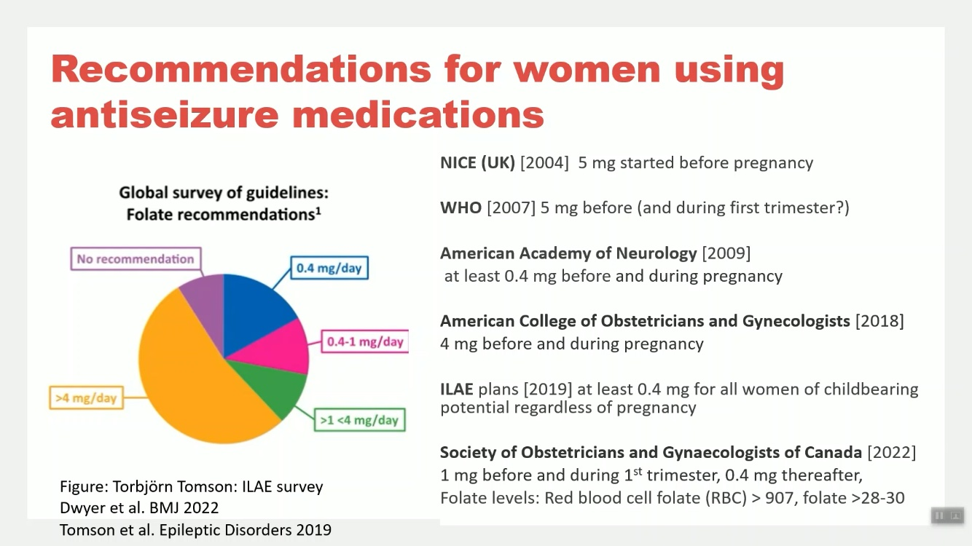

Slide 26
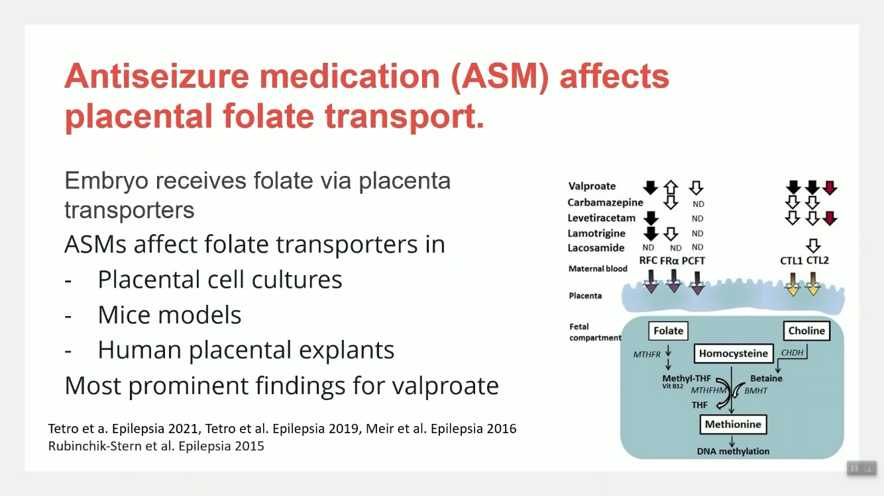
Противосудорожные препараты влияют на плацентарный транспорт фолиевой кислоты

Slide 27
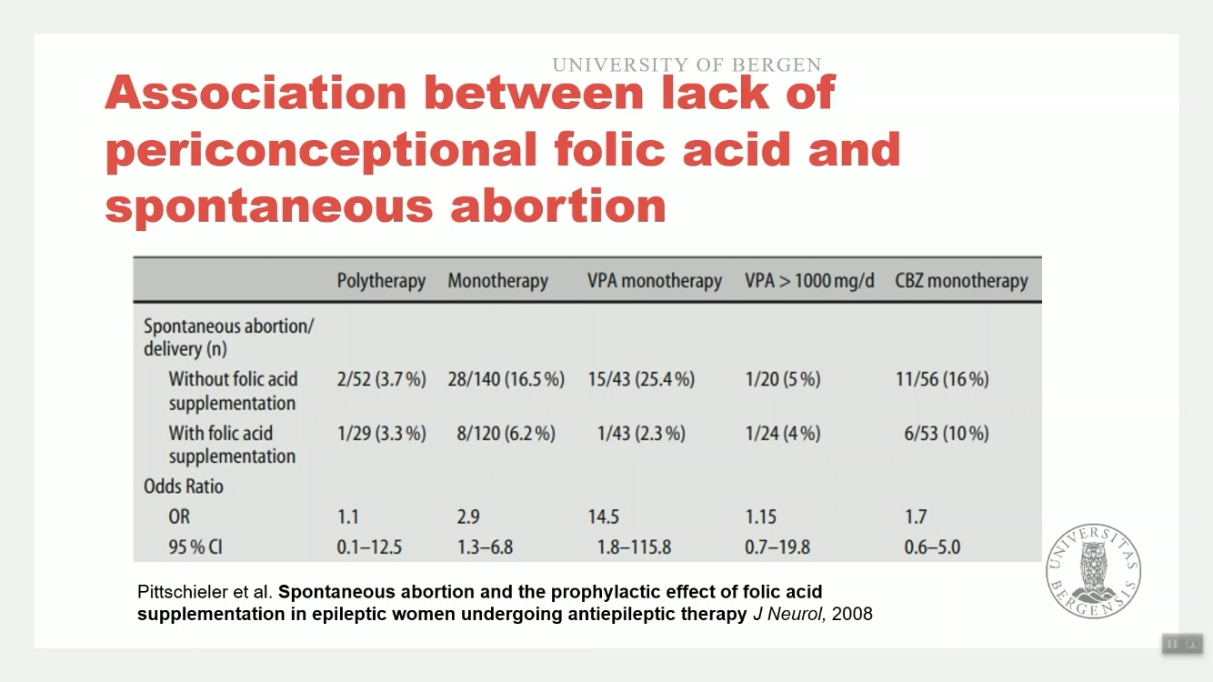
Связь между недостатком фолиевой кислоты в педгравидарный период и самопроизвольным абортом

Slide 28
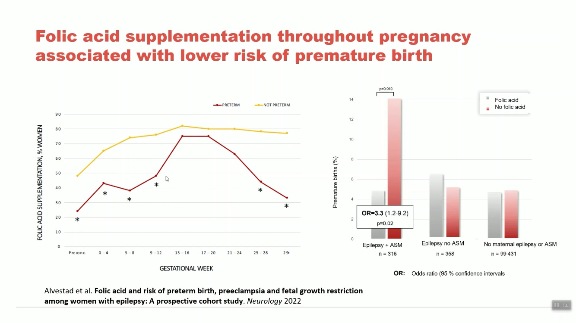
Приём фолиевая кислоты на протяжении всей беременности снижает риск преждевременных родов

Slide 29
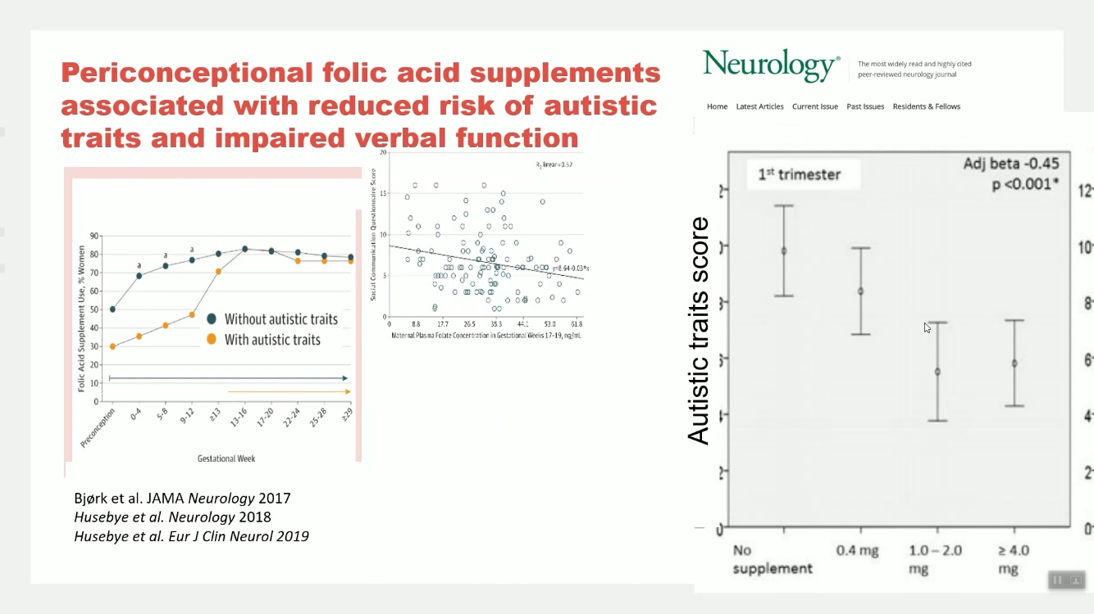

Slide 30
ФОЛИЕВАЯ КИСЛОТА
Имеющиеся данные пока не позволили подтвердить роль приема фолиевой кислоты во время беременности в снижении количества крупных врожденных пороков у плода у женщин страдающих эпилепсией и принимающих ПЭП.
При приеме фолиевой кислоты как минимум за 3 месяца до зачатия и затем на протяжении первого триместра беременности крупные врожденные пороки отмечены в 66 из 575 (11,5%; 95% ДИ 9,1-14,3) случаев по сравнению с 98 из 1 011 (9,7%; 95% ДИ 8,0-11,7) случаев, когда фолиевая кислота должным образом не принималась. Эти данные не являются статистически значимыми.
Neurology. 2015 Sep 8;85(10):866-72. doi: 10.1212/WNL.0000000000001772. Epub 2015 Jun 17.
Dose-dependent teratogenicity of valproate in mono and polytherapy: an observational study.

Slide 31
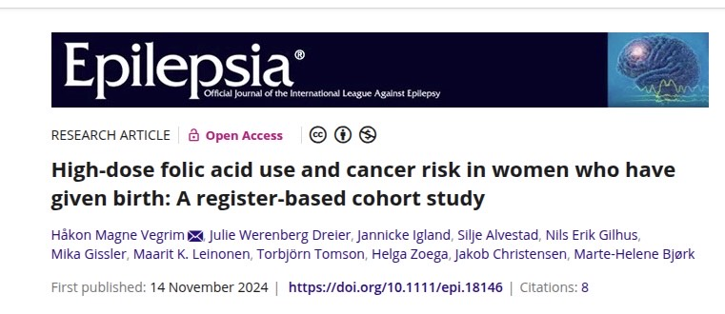
Исследование в трёх странах Северной Европы: Дании, Норвегии и Швеции
Прием высоких доз фолиевой кислоты (≥1 мг в день во время беременности связан с повышенным риском развития рака у детей, рождённых женщинами с эпилепсией
Высокие дозы фолиевой кислоты были связаны с 1,2-кратным увеличением риска рака и 2-кратным увеличением риска неходжкинской лимфомы в когорте из 1 465 785 рожавших женщин

Slide 32
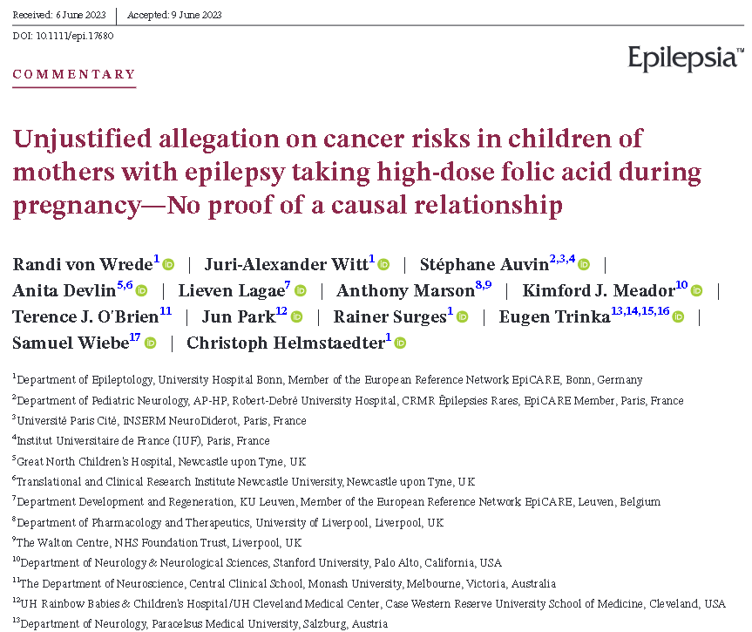

Slide 33
Нет доказательств причинно-следственной связи

Slide 34
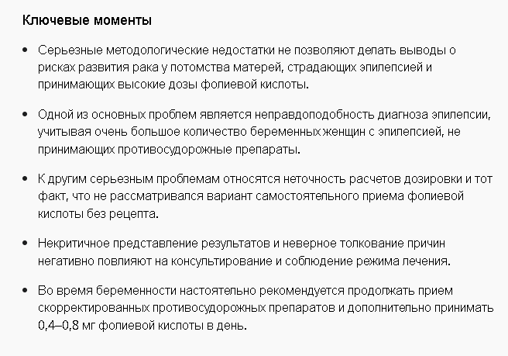

Slide 35
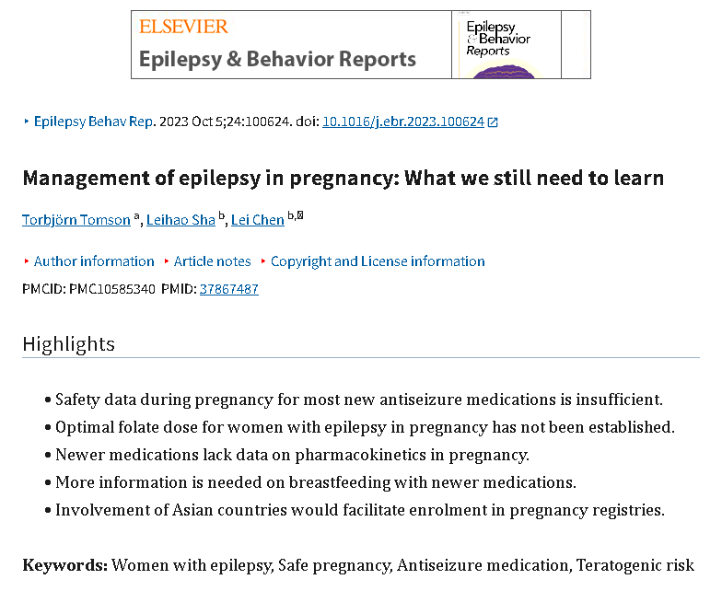

Slide 36
Вывод
Всем женщинам, планирующим беременность, обычно рекомендуется принимать фолиевую кислоту в дозе 0,4 мг в день. Однако женщинам с риском развития дефектов нервной трубки у ребёнка часто рекомендуют более высокие дозы – от 4 до 5 мг в день. Важно отметить, что в настоящее время нет единого мнения об оптимальной дозировке фолиевой кислоты
Наблюдательные регистры беременности не смогли продемонстрировать какие-либо благоприятные эффекты фолиевой кислоты на риск крупных врожденных пороков развития у детей, рожденными женщинами, страдающими эпилепсией, получающих лечение ПЭП Тем не менее, добавление фолиевой кислоты было связано с улучшением результатов неврологического развития
Важно отметить, что добавление фолиевой кислоты в высоких дозах также было связано с повышенным риском детского рака. Однако такие результаты не являются доказанной причинно-следственной связью и остаются спорными
Таким образом, оптимальная доза и время для добавления фолиевой кислоты у женщин, получающих лечение ПЭП, еще не установлены

Slide 37
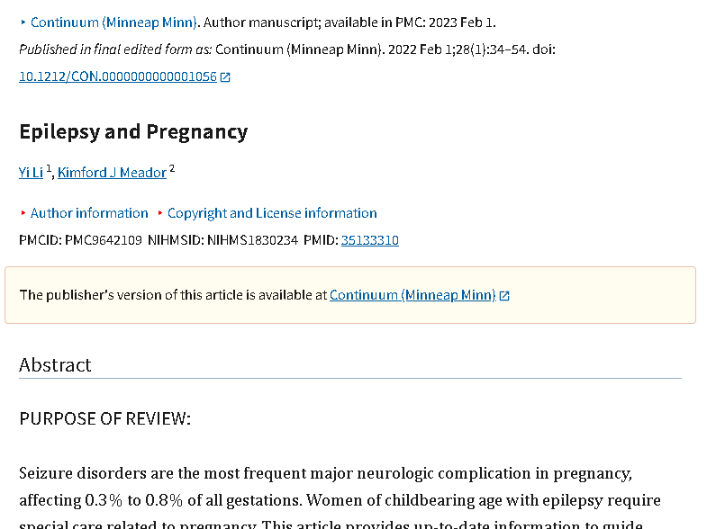

Slide 38
Во время беременности потребности в фолиевой кислоте в 5–10 раз выше, чем у небеременных женщин, и адекватный периконцепционный уровень фолиевой кислоты необходим для структурного и функционального развития мозга плода
Периконцепционный фолат особенно важен для женщин с эпилепсией, которые принимают противосудорожные препараты, учитывая тот факт, что несколько противосудорожных препаратов, особенно те, которые индуцируют ферменты цитохрома P450, как известно, снижают уровень фолиевой кислоты

Slide 39

«Применение вальпроевой кислоты привело к тому, что до 4100 детей в мире родились с серьезными врожденными дефектами».
Агентство национальной безопасности лекарственных средств и товаров медицинского назначения Франции ANSM (2017г.)
Notes:
http://pharma.net.ua/news/world/17430-zajavlenie-francuzskih-vlastej-lekarstvo-farmkompanii-sanofi-vyzvalo-vrozhdennye-defekty-u-tysjach-detej
Фармацевтический препарат французской компании Sanofi для лечения эпилепсии и биполярных расстройств, который применялся пациентками во время беременности, привел к тому, что до 4100 детей родились с серьезными врожденными дефектами. Такое официальное заявление было сделано Агентством национальной безопасности лекарственных средств и товаров медицинского назначения Франции (ANSM) в четверг, 20 апреля 2017 года.
ANSM опубликует исследование о неврологических последствиях применения вальпроата во второй половине 2017 года.

Slide 40
Общая рекомендация – не предлагать вальпроат натрия для девочек и женщин в репродуктивном возрасте, если есть другие варианты лечения
Адаптировано из: https://www.nice.org.uk/guidance/cg137

Slide 41
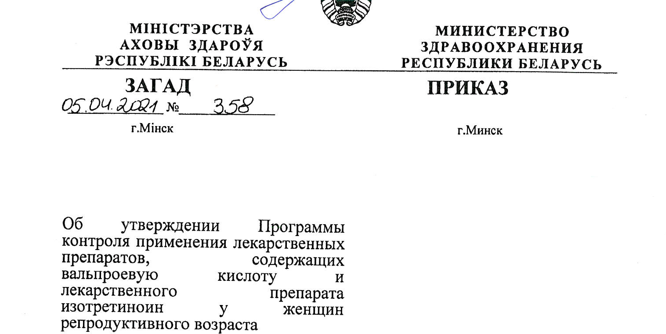

Slide 42
Приказ МЗ РБ № 358 от 05.04.2021
Вальпроаты не назначаются женщинам репродуктивного возраста, за исключением случаев, когда другие методы лечения неэффективны или невозможны вследствие непереносимости ЛП.
Иные лекарственные препараты назначаются в соответствии с действующими клиническими протоколами лечения пациентов с эпилепсией или биполярными расстройствами

Slide 43
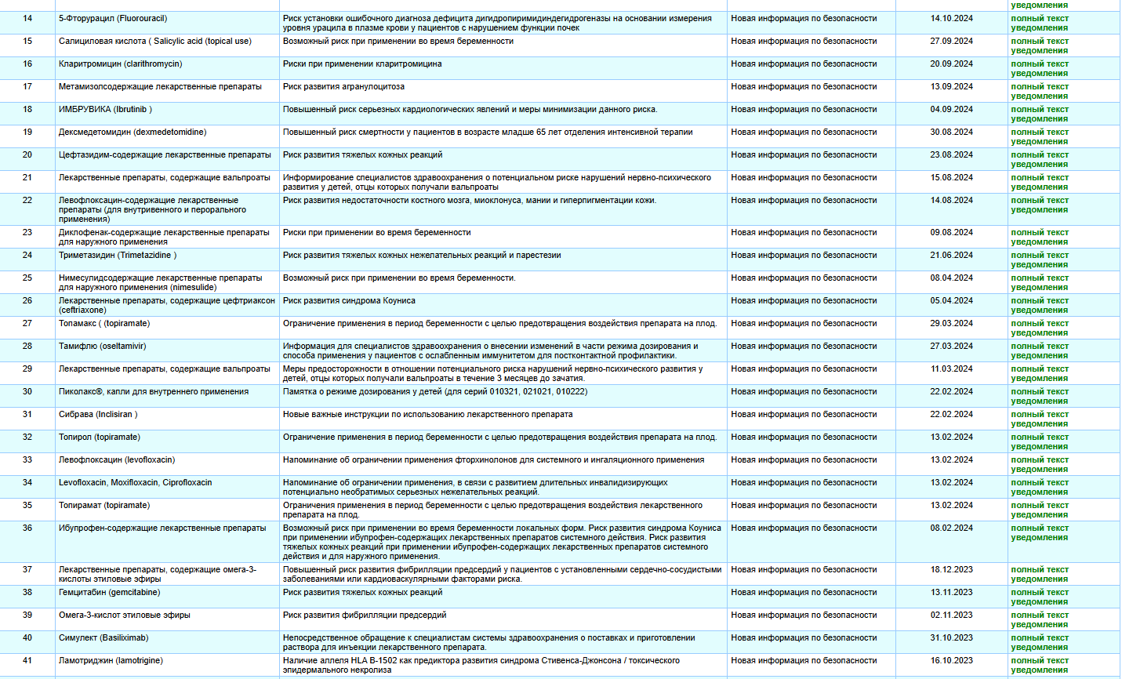

Slide 44
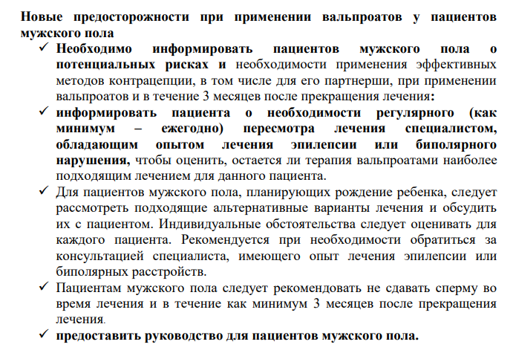

Slide 46
Withdrowal of valproic acid treatment during pregnancy and seizure outcome: Observations rom EURAP
Torbjorn Tomson, Dina Battino, Erminio Bonizzoni, John Craig, Dick Lindgout, Emilio Perucca, Anne Sabers, Sanjeev V Thomas, Frank Vajda, and for the EURAP Study Group
Epilepsia, 57(8):e173-e177, 2016
Достигнут консенсус о том, что отменять вальпроевую кислоту или заменять ее на другой препарат необходимо до наступления беременности.

Slide 47
Поскольку в последнее время появилось много сообщений о риске применения вальпроевой кислоты во время беременности, это может подтолкнуть некоторых врачей к отмене или замене вальпроевой кислоты во время беременности.
Такая стратегия весьма сомнительна, поскольку потенциальная польза от уменьшения тератогенного воздействия вальпроевой кислоты остается неясной, в то время как риск потери контроля над судорогами может оказаться весьма значительным и внести свой вклад в материнскую смертность, связанную с эпилепсией.
Withdrowal of valproic acid treatment during pregnancy and seizure outcome: Observations from EURAP
Torbjorn Tomson, Dina Battino, Erminio Bonizzoni, John Craig, Dick Lindgout, Emilio Perucca, Anne Sabers, Sanjeev V Thomas, Frank Vajda, and for the EURAP Study Group
Epilepsia, 57(8):e173-e177, 2016

Slide 48
Женщины, которым лечение вальпроевой кислотой отменяют или заменяют на лечение другим препаратом в течение первого триместра беременности, подвергаются более высокому риску развития генерализованных тонико-клонических судорог во время беременности по сравнению с теми, кто продолжил лечение на протяжении первого триместра
Withdrowal of valproic acid treatment during pregnancy and seizure outcome: Observations from EURAP
Torbjorn Tomson, Dina Battino, Erminio Bonizzoni, John Craig, Dick Lindgout, Emilio Perucca, Anne Sabers, Sanjeev V Thomas, Frank Vajda, and for the EURAP Study Group
Epilepsia, 57(8):e173-e177, 2016

Slide 49
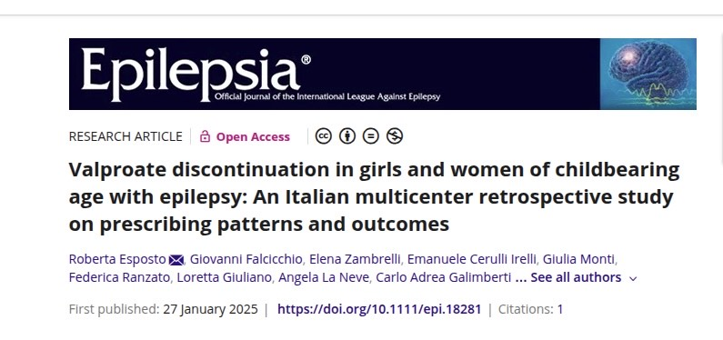

Slide 50
В исследовании приняли участие восемь итальянских клиник, занимающихся эпилепсией. Ретроспективно изучали медицинские карты всех девочек и женщин с диагнозом эпилепсия в возрасте от 16 до 50 лет на момент обследования, которые принимали ВПА не менее 1 года
У 528 женщин (70,4%) доза ВПА оставалась неизменной; у 103 (13,7%) доза была снижена; у 90 (12%) ВПА была заменена другим ПЭП; и у 29 (3,9%) ВПА была исключена из схемы политерапии

Slide 51
Результаты
2014–2019 г.г.
Общее количество назначений ВПК было низким, но большинство женщин, уже принимающих ВПК, продолжали ее использовать
Продолжение приема ВПК было связано с частыми припадками, высокими дозами и когнитивными нарушениями
При фокальной эпилепсии был максимальный шанс отмены ВПК (OR 2,96, 95%, ДИ 1,38–6,38)
Прекращение приема ВПК в политерапии почти утроило риск тонико-клонических припадков

Slide 52
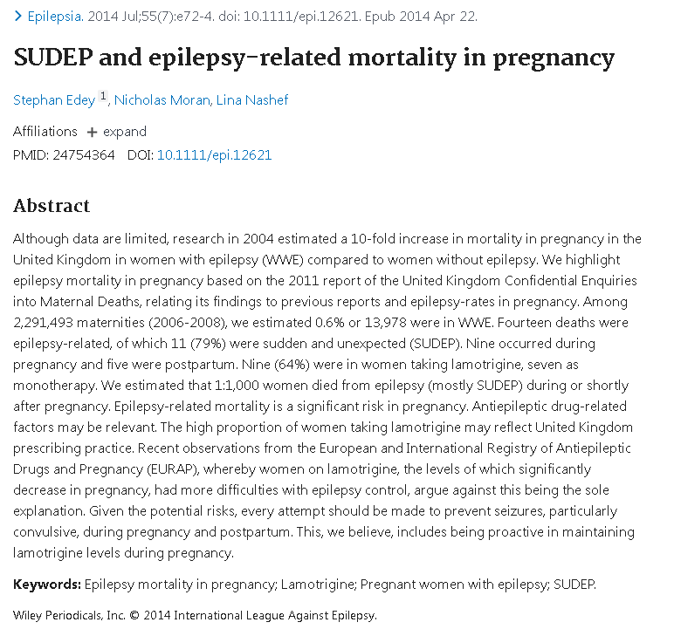

Slide 53
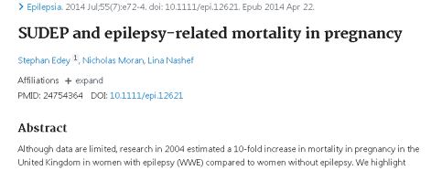
Эпилепсия является серьезным заболеванием с повышенной смертностью, не в последнюю очередь во время беременности, с материнской смертностью в 7–10 раз больше, чем ожидалось

Slide 54
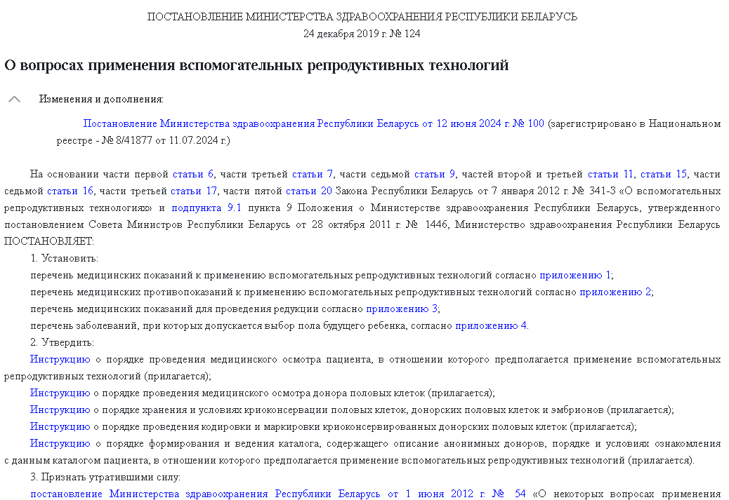

Slide 55
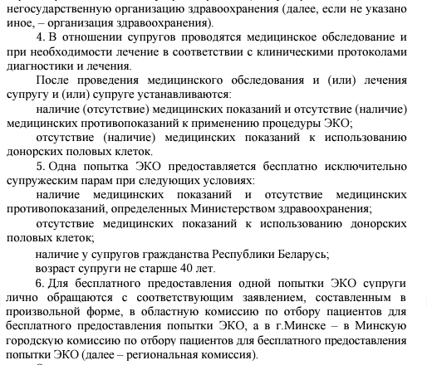

Slide 56
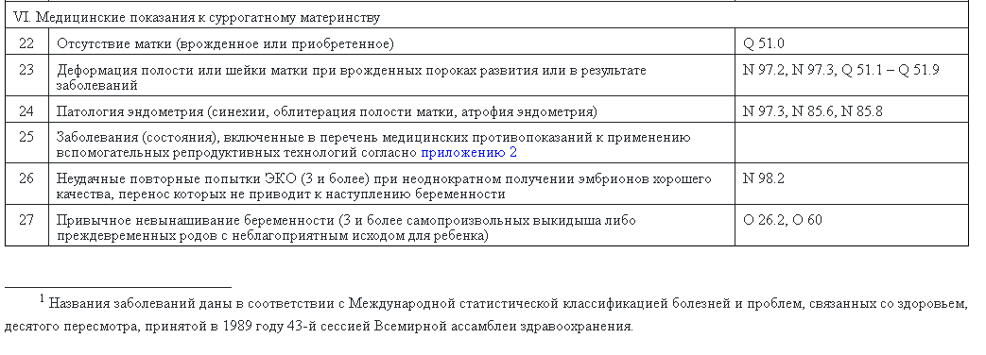

Slide 57
Larsen MD, Jølving LR, Fedder J, Nørgård BM. The efficacy of assisted reproductive treatment in women with epilepsy. Reprod Biomed Online. 2020 Dec;41(6):1015-1022. doi: 10.1016/j.rbmo.2020.07.019. Epub 2020 Aug 1. PMID: 32978071
Mostacci B, Esposto R, Lello S, Bisulli F, Licchetta L, Tinuper P. Estrogen-related seizure exacerbation following hormone therapy for assisted reproduction in women with epilepsy. Seizure. 2018 Oct;61:200-202. doi: 10.1016/j.seizure.2018.08.024. Epub 2018 Aug 30. PMID: 30199820
Abdulrazaq AA, Ainsworth AJ, Britton JW, Shenoy CC, Babayev SN, Cascino GD, Smith KM. Seizure control in women with epilepsy undergoing assisted reproductive technology. Epilepsia. 2023 Oct;64(10):e207-e213. doi: 10.1111/epi.17748. Epub 2023 Aug 29. PMID: 37596834.

Slide 58
Шансы на живорождение при переносе эмбриона были одинаковыми у женщин с эпилепсией и без нее

Slide 59
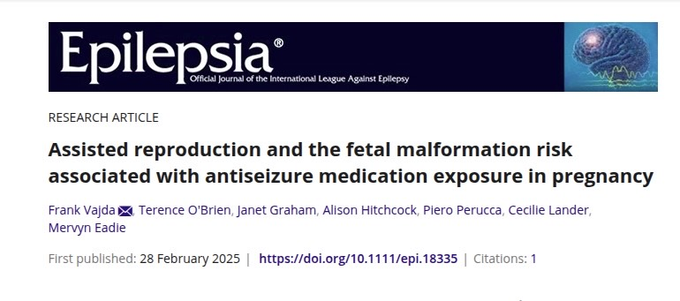

Slide 60
Современная литература содержит значительный объем информации о повышенном риске пороков развития плода, возникающих при беременности, которые были начаты с помощью методов вспомогательной репродукции
Значительное количество других публикаций посвящено противосудорожным препаратам в целом или к отдельным ПЭП, особенно вальпроату, и сообщается об увеличении вероятности пороков развития плода, возникающих у потомства женщин с эпилепсией, которые принимали эти препараты во время беременности

Slide 61
Однако очень мало информации о пороках развития плода у потомства на ПЭП, беременность которых была начата с использованием методов вспомогательных репродуктивных технологий

Slide 62
Использовались данные Австралийского регистра противоэпилептических препаратов для беременных
Было проанализировано в общей сложности 2.540 беременностей, в том числе 152 у женщин с эпилепсией (6,00% от общего числа беременностей).
Воздействие ПЭП было на протяжении всего 140 беременностей ВРТ (92,11%) и 2010 из 2388 (91,79%) беременностей без ПЭП

Slide 63
Выводы
Беременность, начатая с помощью ВРТ у женщин с эпилепсией, по-видимому, связана со статистически значительно большим риском структурных пороков развития плода, чем когда ВРТ не участвуют в зачатии плода у таких женщин;
Повышенный риск пороков развития при такой беременности, связанной с ВРТ, был не просто следствием терапии ПЭП;
Анатомические пороки развития во время беременности с помощью ВРТ у женщин с эпилепсией отличались от тех, которые наблюдались, когда ВРТ не было задействовано (чаще пороки развития сердца и крупных сосудов)
Вводимые гормоны, используемые в ВРТ, вероятно, являются значительным фактором связанным с этим повышенного риска пороков развития

Slide 64
Исследование также предоставило дополнительные доказательства существования аддитивной тератогенности во время беременности, когда воздействие двух или более независимых тератогенов происходило одновременно или последовательно, явление, отмеченное ранее в отношении определенных пар ПЭП

Slide 65
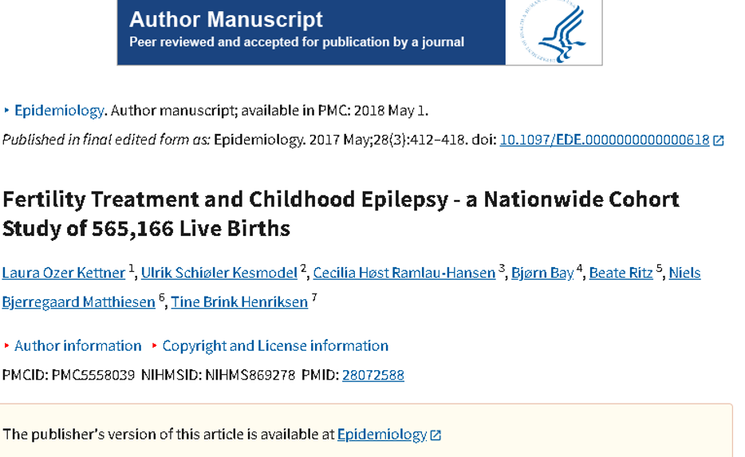
Дети, зачатые с помощью индукции овуляции или внутриматочной инсеминации с использованием кломифена цитрата, могут иметь несколько повышенный риск развития детской эпилепсии.
Кроме того, дети, зачатые с помощью экстракорпорального оплодотворения или интрацитоплазматической инъекции сперматозоидов, могут иметь несколько повышенный риск развития идиопатической генерализованной эпилепсии

Slide 66
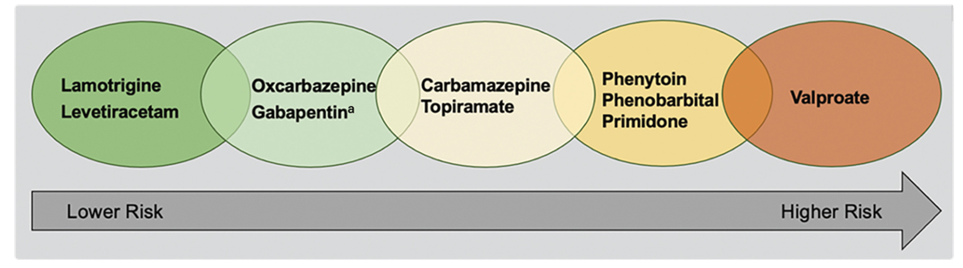

Slide 67
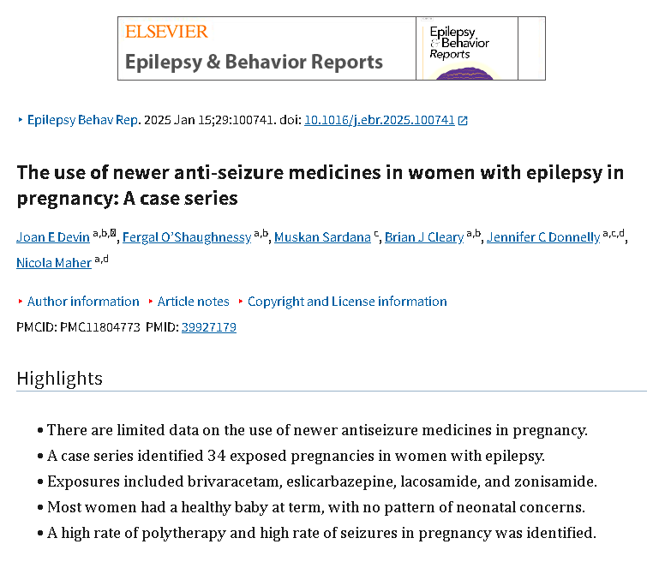

Slide 68
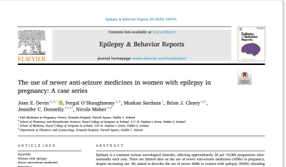
Новые схемы ПЭП
Наиболее часто используемым новым ПЭП был зонисамид (35,2 %), за которым следовали бриварацетам (23,5 %), эсликарбазепин (23,5 %), лакосамид (17,6 %) и перампанел (2,9 %), с сопутствующим воздействием эсликарбазепина и зонисамида в одной беременности (всего 34 беременности)
В 67,6 % воздействие нового ПЭП было на протяжении всех трех триместров
Новые ПЭП использовались в качестве монотерапии в 20 случаях (58,8 %), причем монотерапия наиболее распространена у беременностей, подвергавшихся воздействию бриварацетама
Различные ПЭП использовались в схемах политерапии, при этом леветирацетам был наиболее часто назначаемым сопутствующим ПЭП (32,4 %). Другие сопутствующие ПЭП включали ламотриджин (8,8 %), карбамазепин (2,9 %), прегабалин (2,9 %) и топирамат (2,9 %)
Большинство женщин (88,2%) принимали фолиевую кислоту во время беременности, причём большинство (85,2%) принимали её в дозе 5 мг в сутки
Ни в одной из беременностей в данной серии случаев не наблюдалось применения вальпроата натрия, а топирамат применялся один раз в составе политерапии

Slide 69
Результаты показывают, что большинство беременностей, во время которых применялись новые противосудорожные препараты, заканчивались здоровыми родами в срок без негативных последствий
Высокая доля случаев политерапии и высокая частота судорог во время беременности позволяют предположить, что эта группа пациентов подвержена большему риску кесарева сечения или других осложнений
К результатам следует относиться с осторожностью, необходимы дополнительные данные для изучения влияния отдельных противосудорожных препаратов на исходы
Судороги возникали во время беременности или в послеродовой период в 50,0 % и 14,7 % беременностей на старых схемах

Slide 70
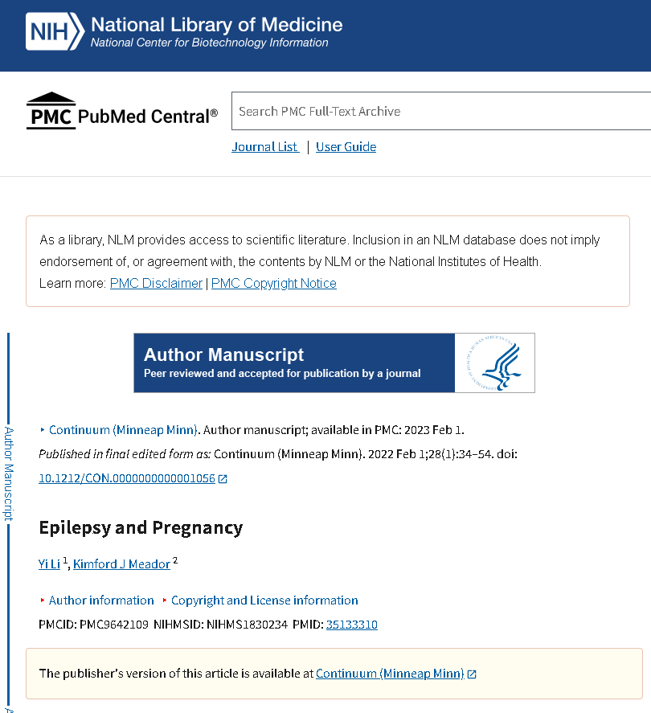

Slide 71
Беременность должна быть планируемой

Slide 72
Разницы в показателях фертильности между женщинами с эпилепсией, которые пытаются забеременеть, и здоровыми женщинами не наблюдается (60,7% по сравнению с 60,2%)
Некоторые лекарственные препараты, включая вальпроат и фенобарбитал, связаны со снижением фертильности, но эти результаты требуют дальнейшего подтверждения на более крупной группе пациентов
Пациентам, принимающим противосудорожные препараты, индуцирующие фермент CYP3A4, следует рассмотреть альтернативные методы контрацепции
При одновременном применении ламотриджина с оральными гормональными контрацептивами может потребоваться существенная титрация дозы

Slide 73
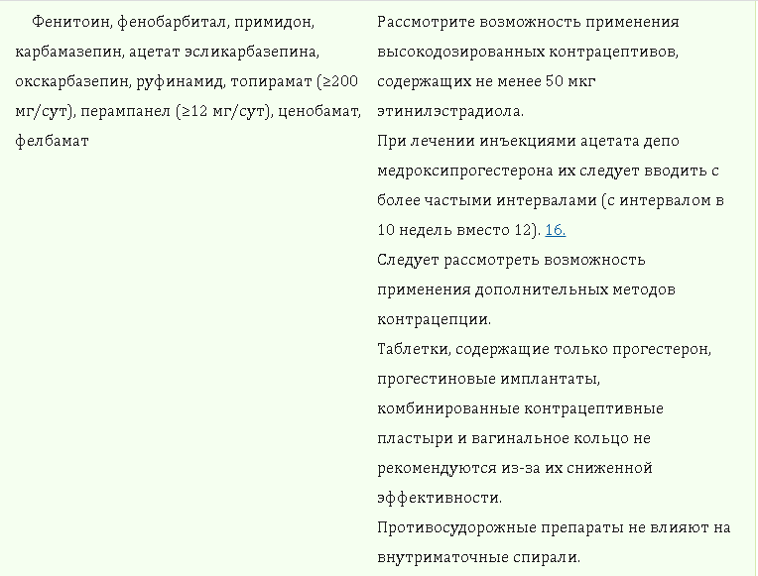

Slide 74
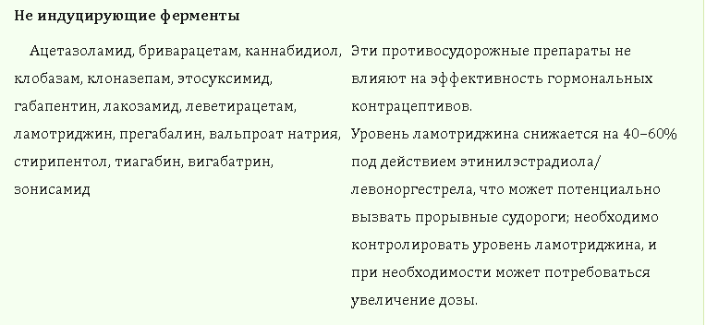

Slide 75
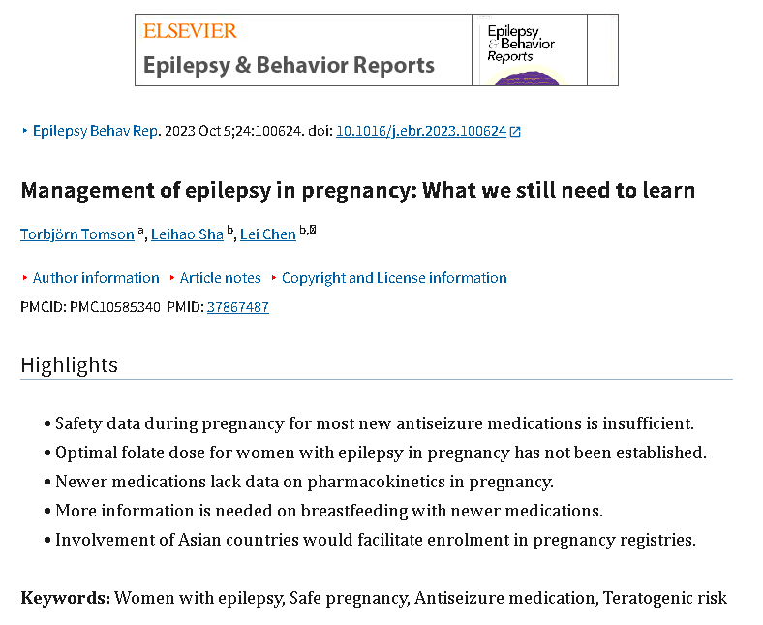

Slide 76
Грудное вскармливание
Концентрации ПЭП у детей, вскармливаемых грудью матерями, проходящими лечение, как правило, очень низкие
Однако для фенобарбитала и этосуксимида, концентрации в сыворотке у грудного ребенка могут достигать уровней, сопоставимых с таковыми у лечившейся матери
Данные для ламотриджина были вариабельными, с соотношениями ниже 0,2 и выше почти 1, однако среднее соотношение составляет около 0,3. Зонисамид также может переноситься в грудное молоко в большей степени, но данные довольно ограничены
Недавний систематический обзор подчеркнул, что для большинства новых ПЭП, включая каннабидиол, ценобамат, эсликарбазепина-ацетат, эверолимус, фелбамат, фенфлурамин, руфинамид и стирипентол, нет данных об уровнях в грудном молоке или у грудных детей
Кроме того, мало что известно о возможных долгосрочных эффектах воздействия ПЭП на детей при грудном вскармливании, за исключением ламотриджина, карбамазепина, фенитоина и вальпроата, при применении которых не было отмечено никаких отрицательных эффектов на развитие ребенка в возрасте шести лет

Slide 77
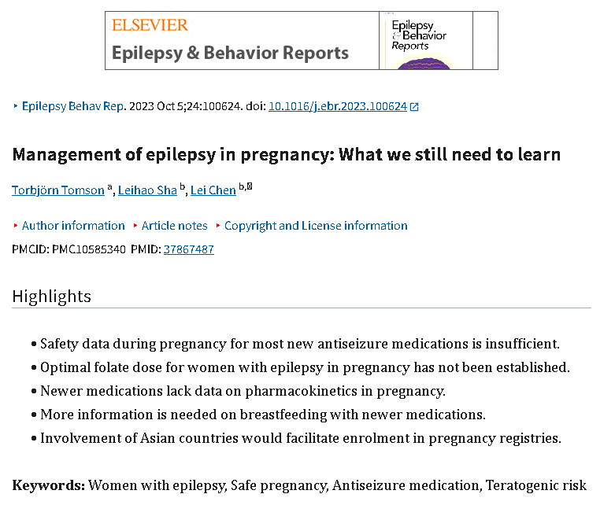

Slide 78
Грудное вскармливание
грудное вскармливание у женщин с эпилепсией, даже при применении ПЭП, не противопоказано и скорее рекомендовано
При этом: необходимо мониторить ребёнка (вес, развитие), следить за возможными побочными эффектами (сонливость, задержка развития) и за уровнем ПЭП в плазме/молоке при наличии клинической необходимости
Конкретные ПЭП: LTG, LEV, LCM, и др. имеют благоприятный профиль в отношении грудного вскармливания (данные ограничены, но не выявляют значимых рисков)
Важно консультировать женщину: преимущества грудного вскармливания (иммунологические, психо-социальные) и минимальные риски, при условии надлежащего наблюдения и контроля

Slide 79
Примерно в 10–15 % случаев беременности у женщин с эпилепсией противоэпилептические препараты назначаются в рамках политерапии
Ранее считалось, что политерапия связана с более высоким тератогенным риском, чем монотерапия, однако данные реестров по эпилепсии и беременности свидетельствуют о том, что риск больше зависит от типа противоэпилептического препарата, входящего в комбинированную терапию, чем от количества противоэпилептических препаратов
Однако данные, позволяющие сравнить тератогенный риск при использовании конкретных комбинаций противоэпилептических препаратов и при использовании конкретных комбинаций в сравнении с монотерапией противоэпилептическими препаратами, ограничены
Такие исследования сложнее, чем сравнение монотерапии, поскольку они могут включать в себя фармакодинамические и фармакокинетические взаимодействия, изменение уровня активных метаболитов и т. д. Тем не менее они становятся всё более важными, поскольку врачи ищут альтернативы монотерапии вальпроатом и топираматом

Slide 80
Основные положения
Предгравидарное консультирование необходимо проводить со всеми женщинами детородного возраста (С) с обязательной консультацией генетика

Slide 81
Основные положения
Всем женщинам, планирующим беременность, обычно рекомендуется принимать фолиевую кислоту в дозе 0,4 мг в день. Однако женщинам с риском развития дефектов нервной трубки у ребёнка часто рекомендуют более высокие дозы – от 4 до 5 мг в день. Важно отметить, что в настоящее время нет единого мнения об оптимальной дозировке фолиевой кислоты

Slide 82
Основные положения
Если необходимо внести изменения в схему противоэпилептического лечения, это необходимо сделать до беременности, желательно за 6 месяцев до ее наступления, если это возможно (I)

Slide 83
Основные положения
Если противоэпилептическое лечение необходимо, предпочтительно назначение монотерапии (I) в минимальной эффективной дозе и разделенной на несколько приемов

Slide 84
Основные положения
Политерапия менее тератогенными препаратами м.б. лучше, чем вальпроевая кислота

Slide 85
Основные положения
Не переходить на другой противоэпилептический препарат во время беременности с единственной целью – уменьшить риск тератогенного действия противоэпилептического препарата (I)

Slide 86
Основные положения
Все препараты тератогенны риск-польза

Slide 87
Основные положения
грудное вскармливание у женщин с эпилепсией, даже при применении ПЭП,
не противопоказано и скорее рекомендовано

Slide 88
Основные положения
Во время эпидемии не следует прекращать прием ЛС или изменять его дозировку (включая даже отлучение от груди младенцев)
Keeping people with epilepsy safe during the Covid-19 pandemic. Published Ahead of Print on April 23, 2020 as 10.1212/WNL.0000000000009632

Slide 89
Основные положения
Аддитивная тератогенность во время беременности при использовании ВРТ и ПЭП у женщин, страдающих эпилепсией

Slide 90
Основные положения
Более чем у 90% женщин, страдающих эпилепсией, можно ожидать благоприятный исход беременности и родов

Slide 91
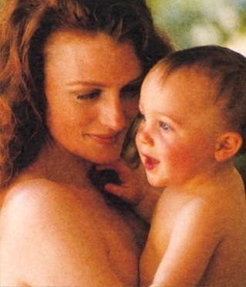
Благодарю за внимание

